Slide 1
Презентация проекта Игра ‘Daggerfall’
Автор: Ефимов Роман

Slide 2
Описание
Приложение - игра под названием Daggerfall, пошаговая РПГ. Игрок непрерывно сражается с врагами, может атаковать и использовать различные способности. После победы над врагом игрок становится сильнее, но сложность врагов повышается.

Slide 3
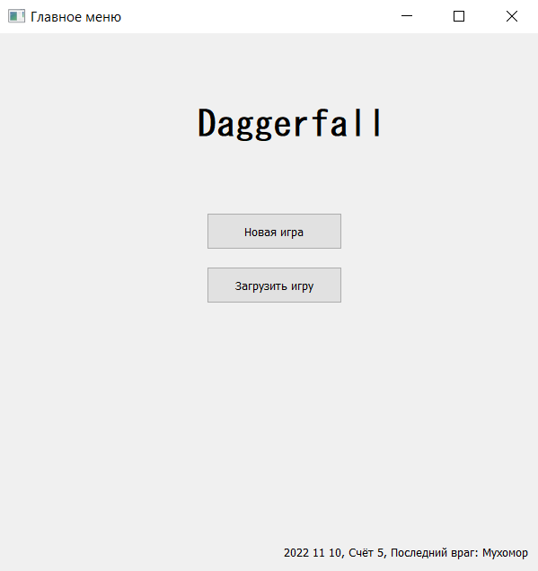
Главное меню
Главное меню содержит две кнопки - начать новую игру и загрузить игру. В правом нижнем углу окна можно видеть лучший результат (в процессе).

Slide 4
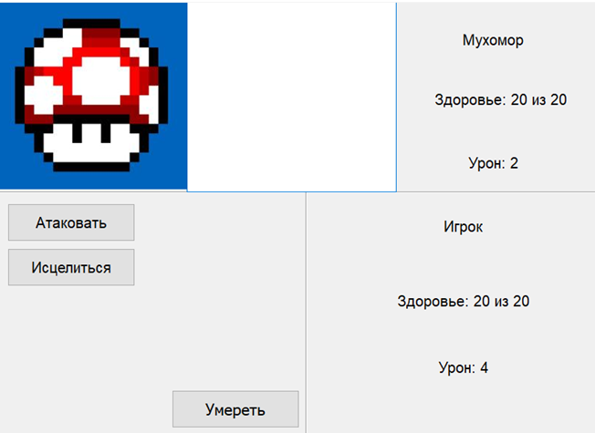
Меню с игровым процессом
Меню с игровым процессом состоит из пяти частей: меню с выбором действия, характеристики игрока, иконка врага, характеристики врага, лог действий. Доступные действия: атаковать, исцелиться, умереть (закончить игру)

Slide 5
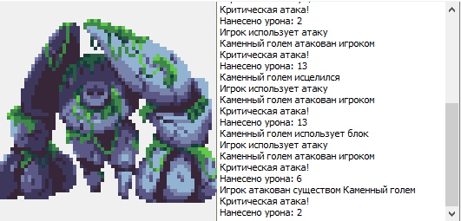
Игровой процесс
Противник и игрок поочерёдно выполняют свои ходы: атакуют врага или используют способности. При победе над противником игрок получает улучшение характеристик, после чего появляется новый враг который сильнее предыдущего.

Slide 6
Способности
Атака – атакует врага
Исцеление - восполняет существу 20% от максимального запаса здоровья
Блок - накладывает на существо эффект "блок". Этот эффект снижает урон от следующей атаки по существу на 50%

Slide 7
Поведение противников
Каждый противник имеет уникальные характеристики и поведение. Поведение противника зависит от его характеристик

